Slide 1
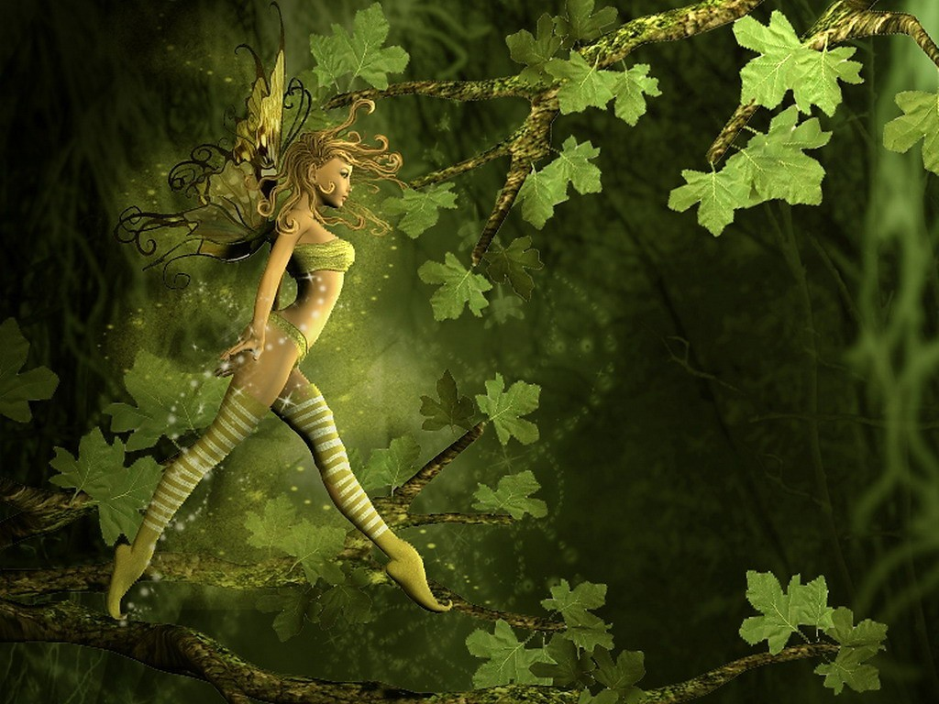
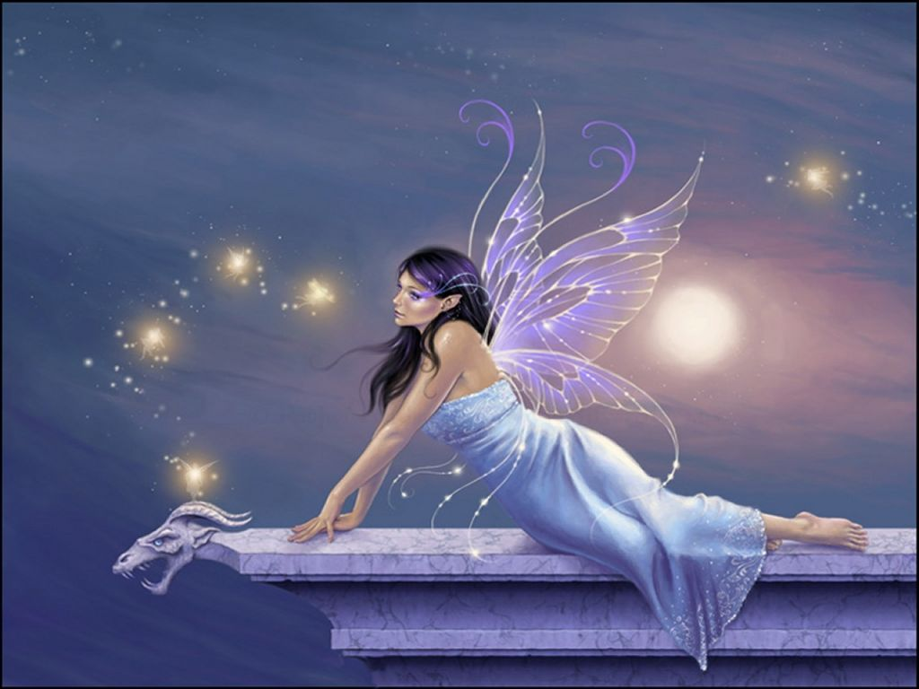


EL HADA
DE LAS
ALMOHADAS
JOSE LUIS
PEQUEÑA FLOR

Slide 2


Slide 3

Hace mucho tiempo, miles de niños en el mundo no sabían distinguir qué estaba bien o mal

Slide 4
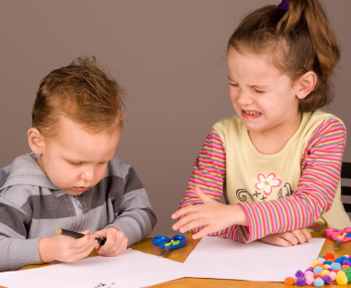
Eran capaces de pegar a su hermano pensando que aquello estaba bien hecho,

Slide 5

o de estar arrepentidísimos por haber estado ayudando a mamá o haber recogido la habitación.

Slide 6
Las hadas se pasaban todo el día explicando qué estaba bien o mal, y resultaba un trabajo tremendamente cansado y aburrido

Slide 7
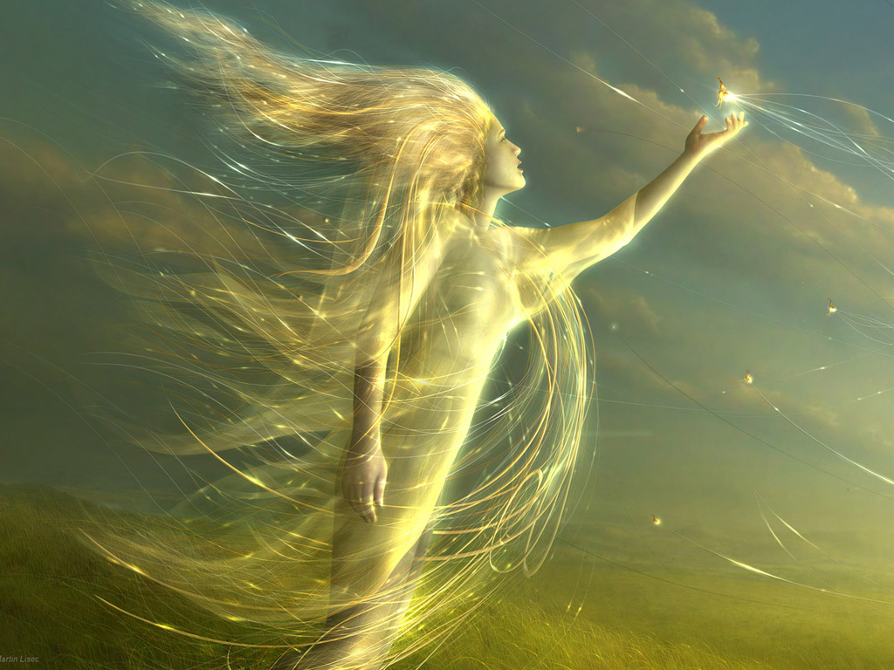
Chispa, una hadita divertida, pensó que alguna forma mejor tendría que haber de enseñar aquellas cosas, y se le ocurrió inventar una almohada parlanchina para Alicia, su niña favorita.

Slide 8
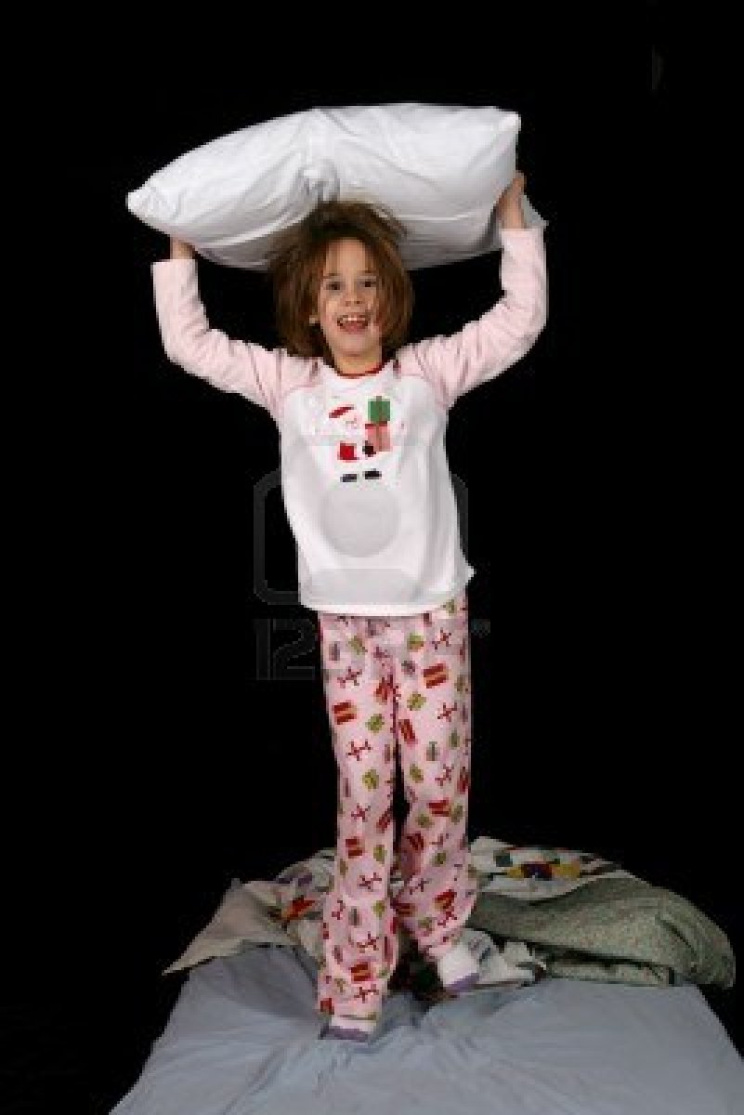

Al acostarse, la almohada preguntaba a la niña:
- Dime, niña ¿qué cosas has hecho hoy?

Slide 9

Y según Alicia le contaba cosas malas, comenzaba a hacer ruiditos molestos, y le salían bultos redondos e incómodos, de forma que la niña apenas podía dormir.

Slide 10
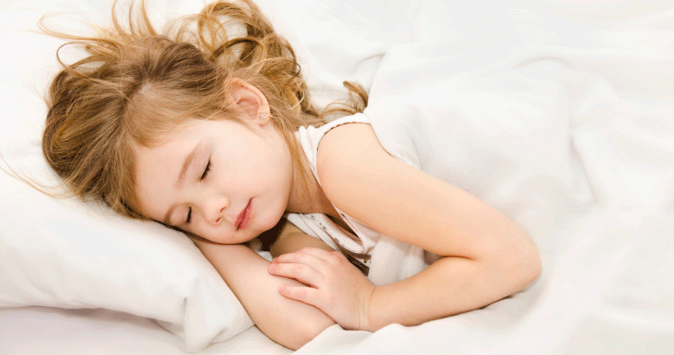
Pero si contaba cosas buenas, la almohada parlanchina ronroneaba, le daba las buenas noches, y terminaba tocando una dulce y suave música hasta el día siguiente.

Slide 11
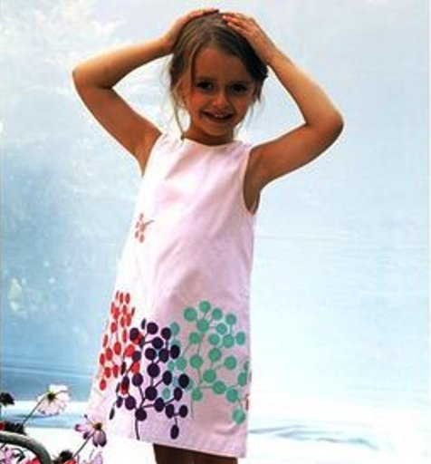
En muy poco tiempo, Alicia aprendió cómo hacer que su almohada tocara música todos los días, y la hadita Chispa decidió utilizar la almohada con otra niñita que le daba mucho trabajo.

Slide 12
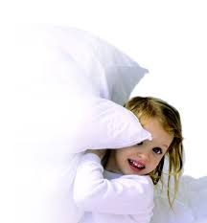
. Al principio, Alicia tuvo miedo de olvidar qué estaba bien, pero recordó las palabras que oía cada noche, y se dijo a sí misma.
" A ver, Alicia ¿qué has hecho hoy?"

Slide 13
Entonces, descubrió con agrado que ella misma sabía qué cosas había hecho bien o mal, y se dormía estupendamente cuando había sido buena.

Slide 14
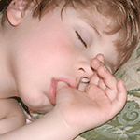
Y como con la almohada, le costaba dormir si había hecho algo mal, y sólo se quedaba tranquila cuando se prometía arreglar todas sus faltas al día siguiente.

Slide 15
  UN FUERTE ABRAZO QUE TENGAS UN
  BUEN DIA
Fotos de la red
Autor.. Pedro Pablo Sacristán
JOSE LUIS

Slide 16




Accede a la sección que desees desde aquí:
PPS Exclusivos
Dedicatorias | Fechas Especiales | Graciosos | Historia y arte | Lugares | Musicales
Naturaleza y Ciencias | Política | Reflexión | Religiosos | Románticos | Salud
Si deseas recibir pps periódicamente en tu correo electrónico subscríbete aquí:

